Slide 1
Voucher: il lavoro accessorio in Italia e in Emilia-Romagna
a cura di Gianluca De Angelis e Marco Marrone
Bologna
7 luglio 2016

Slide 2
Una politica europea?
Il Voucher in Europa
Cosa vuol dire? Dall’inglese to vouch: acquistare un credito
Quali finalità? Emersione lavoro nero e regolazione lavori storicamente informali
Quale regolazione al suo utilizzo? Variabili a seconda del contesto
Il Voucher in Italia
Introdotto nel 2003 come metodo di pagamento per il lavoro accessorio
Si inspira al modello Belga, ma con una regolazione di tipo bilaterale e non trilaterale
Originariamente erano presenti limitazioni soggettive, oggettive, monetarie e temporali
Negli anni successivi si è costantemente esteso l’utilizzo fino a giungere nel 2012 con la riforma Fornero ad una liberalizzazione totale (abolizione limitazioni Biagi)

Slide 3
L’esplosione
Prestatore tipo:
Fascia di età: 37% compreso tra i 20 e i 29 anni. Età media 36 anni.
Sesso: 51,5% sono donne che nel 2014 superano per la prima volta gli uomini
Settore: 34% Altre attività, 21% Turismo, 20% Servizi

Slide 4
Lavorare senza contratto: alcune ipotesi di ricerca
Superamento dicotomia subordinato/autonomo: Il voucher come dispositivo «ultraflessibile» in grado di adattarsi ad ogni tipologia di prestazione lavorativa
Istituzionalizzazione dell’informalità: Definizione esclusiva tra le parti del contenuto del lavoro a prescindere dalla legislazione nazionale e dalla contrattazione collettiva
Desalarizzazione: Perdita dello status di lavoratore e dei diritti connessi ad esso sia sul luogo di lavoro, sia al di fuori di esso

Slide 5
La nuda subordinazione
Permanenza regolazione informale:
Con il voucher si paga il fisso, mentre il resto è su quello che vendi. Tipo so che si riesce a fare anche tre volte il voucher. Cioè, più è alto il prezzo del prodotto, più guadagnavi. [Cult_M_1]
“(ogni voucher) è un'ora di lavoro ma solo sulla carta. Quei 7.5€ non corrispondono alla tua ora di lavoro. Poi non so se c'è un criterio. Nel nostro caso c'è l'accordo verbale che è di 6€ l'ora e basta. [Serv_M_1]
Frammentazione lavoratori:
Poi sai cosa è, si innesca pure questo meccanismo di competizione: “perché tu hai chiamato a quello?” “perché non hai chiamato a me?” e vedi allora il tuo collega come un tuo nemico. Poi vedi questa è una cosa risaputa, ma con questa cosa qua dei voucher tu la vedi plasticizzata, capisci perché il tuo collega è un nemico e quindi in automatico il pensiero che ti nasce in testa è: “perché mi devo prendere un caffè con un nemico?” [Serv_M_1]
Negazione diritti fondamentali:
(Mi sono rivolto al sindacato perché) il problema era se c'erano i presupposti per fare la vertenza per gli orari di lavoro con i voucher, ma mi hanno detto così: “con i voucher i margini per fare una vertenza sono praticamente nulli”. Perché è legale finché loro non superano la soglia dei 2mila € o fino a quando non fanno altre magagne, tipo che ti pagano sotto banco, cosa che non è mai avvenuta, altrimenti non gli puoi praticamente dire nulla. [Serv_M_1]
Leva della promessa:
Nel 2014 ero in un’altra agenzia e all'epoca c'era un responsabile, uno che non era uno stinco di santo. Venne da me dicendomi vedrai che se ti impegni fai vedere che ci sei sempre, dai sempre disponibilità, faremo in modo di farti assumere. [Com_M_1]

Slide 6
L’impresa irresponsabile
Voucherizzazione:
(L’azienda) ha regolarizzato alcuni ragazzi io questo non lo sapevo, me lo ha detto un collega recentemente... Adesso c'è solo un mio collega che è a voucher. Quando ci sono poi eventi grossi i voucher sono di più. Il personale ammonta fino a 50 unità e la maggior parte, l'80%, sono tutti a voucher.
[Serv_M_2]
[nome azienda] si trovava in difficoltà e hanno cominciato a sfruttare, perché è questa la parola giusta, i voucher... Hanno presto tanti lavoratori a voucher perché comunque non gli costa come un lavoratore, non vogliono assumere quindi l'unica cosa che resta è il voucher. Ti spremono fino alle ultime ore e poi niente. Non è che li usano per picchi di lavoro, ma è uno sfruttamento sistematico vero e proprio.
[Com_M_1]
Deresponsabilizzazione/Responsabilizzazione:
Faccio esattamente le stesse cose di una persona che ha un contratto a tempo indeterminato che sia, però a voucher. Io sono un lavoratore a voucher, faccio le stesse cose degli altri lavoratori solo a voucher […] ho gli stessi obblighi di un lavoratore però non ho un contratto. Tu mi sfrutti, ti faccio le stesse identiche cose che ti fa qualcuno con un contratto però con voucher, senza malattia, disoccupazione o altro [Com_M_1]
Il problema del voucherizzato è che quando non lavora prende meno.
[Rist_F_1]

Slide 7
Le ragioni dei voucherizzati
Rassegnazione:
Io personalmente da circa venti anni posso dirti che il 90% del mio lavoro non è mai stato assunto. Li ho fatti tutti, collaborazioni occasionali, Co. Co. Pro., voucher e controvoucher e ticket, nero, bianco, giallo e verde. Per cui mi lascia abbastanza indifferente. Sono sempre stato precario, sono nato precario, vivo precario e morirò precario. Quindi non mi preoccupo più di tanto. Ne ho viste passare tante, ho visto anche questa, so che cambierà qualcosa, ma non mi faccio illusioni. [Altro_M_1]
Transizione:
Non sono uno infatti tipico che vuole il contratto perché ho bisogno del contratto. C'è un lato positivo. Se hai altre ambizioni, altri progetti, quasi il contratto sembra una sorta di radicamento in qualcosa che non è tuo. [Tur_M_1]
Fuga dalla responsabilizzazione:
Se il sistema dei voucher fosse usato bene allora dal contratto potresti avere qualcosa in più. Ma così, già quando sei voucherizzata devi fare determinare cose, devi comportarti in un certo modo, se non ci sei allora “oddio non ci sei”, “avevi detto” “e io avevo capito” etc. Quindi già mi tengono sotto scacco così, immaginati con un contratto. [Rist_F_1]

Slide 8
Accessorio e povero. La trappola del voucher
IRES: Perché è importante il contratto per te?
Per permettermi di sopravvivere, sono sincero. Senza contratto fai fatica, io faccio fatica. Io non voglio sopravvivere vorrei vivere [Com_M_1]
IRES: Quali sono gli altri lavori che svolgi?
Ne faccio diversi, lavoro in fiera per un hotel, sempre a voucher, quando ci sono dei concerti qui a Bologna lavoro a voucher. Faccio sicurezza, oppure guido la macchina per gli artisti, ancora voucher. A prescindere qualsiasi tipo di lavoro faccio: voucher. Tutto sempre a voucher dal 2013 ad oggi.
[Com_M_1]
IRES: Perché è importante il contratto per te?
Per permettermi di sopravvivere, sono sincero. Senza contratto fai fatica, io faccio fatica. Io non voglio sopravvivere vorrei vivere [Com_M_1]
IRES: Quindi tu dici che la cosa che ti dà più problemi è che non riesci ad arrivare ad un salario decente con i voucher?
Con il contratto riuscirei a guadagnare il doppio probabilmente. Ti faccio un esempio banalissimo. In questo mese, ad aprile, il mio stipendio è stato di 350 euro. Adesso dimmi tu con 350€ che cosa ci devo fare? [Com_M_1]

Slide 9
il lavoro nero
È insicuro
È povero
Emersione inclusiva
Non è tutelato
Esaspera la subordinazione
Quale emersione?
Non dà garanzie sul futuro
Etc.
Emersione contabile
È terreno di evasione fiscale
Non è statisticamente rilevabile

Slide 10
dal punto di vista dell’inclusione
il voucher non ha prodotto risultati tangibili
Rist_F_1: Nessuna differenza, è per questo che non sapevo se sarei stata utile per l’intervista, perché sì, sono passata dal contratto a chiamata al voucher, ma per me, lavoratrice, è stata percepita come la stessa cosa. Cioè, è uguale se mi pagavano cash o se mi facevano firmare il foglio o il voucher.
Ires: Anche perché dicevi che quando lavoravi a chiamata o firmavi per 2 giornate su 8 realmente lavorate
Rist_F_1: anche meno. Però almeno lì si pagava tutto uguale. Non è che le ore in nero venivano pagate meno. Questa cosa mi è successa solo qua. Anche nella pizzeria in cui ero voucherizzata, che si trattasse di voucher o no, quello era il compenso, non cambiava. [Rist_F_1]
Se hai uno stipendio in più, in voucher è meglio, in nero è meglio uguale

Slide 11
dal punto di vista della contabilità
C'è qualcuno che ha un contratto, soprattutto quelli che lavorano tutti i giorni, quelli che, diciamo, lo fanno di mestiere. Loro hanno un contratto, tutti però hanno un contratto con meno ore effettive rispetto a quelle che fanno. Cioè, se fai trenta ore settimanali, te ne dichiarano quindici o venti. Il resto lo pagano in nero. Tutti quindi hanno una parte di nero, sia i voucherizzati che gli altri. Ovviamente noi di più, perché... considera, possiamo anche contarli se vuoi. Ovviamente chi ha un contratto ha un minimo di ore certe. Quelle in nero no. I voucherizzati, quindi non hanno nemmeno quello. [Rist_F_1]
Mi avevano detto di andare con delle scarpe robuste, almeno da trekking. Quando sono arrivato in questo posto sperduto il magazzino era del tutto anonimo. Ho parlato con un tizio che mi ha spiegato che cosa avrei dovuto fare. Neanche abbiamo parlato del pagamento ché tanto è la prassi: più o meno 8 euro l’ora per una giornata di 6 ore circa. Una parte era a voucher, ma il grosso no diciamo due su cinque. Comunque io non so neppure se quello con cui ho parlato era dell’impresa o se era una specie di intermediario. [Serv_M_4]

Slide 12
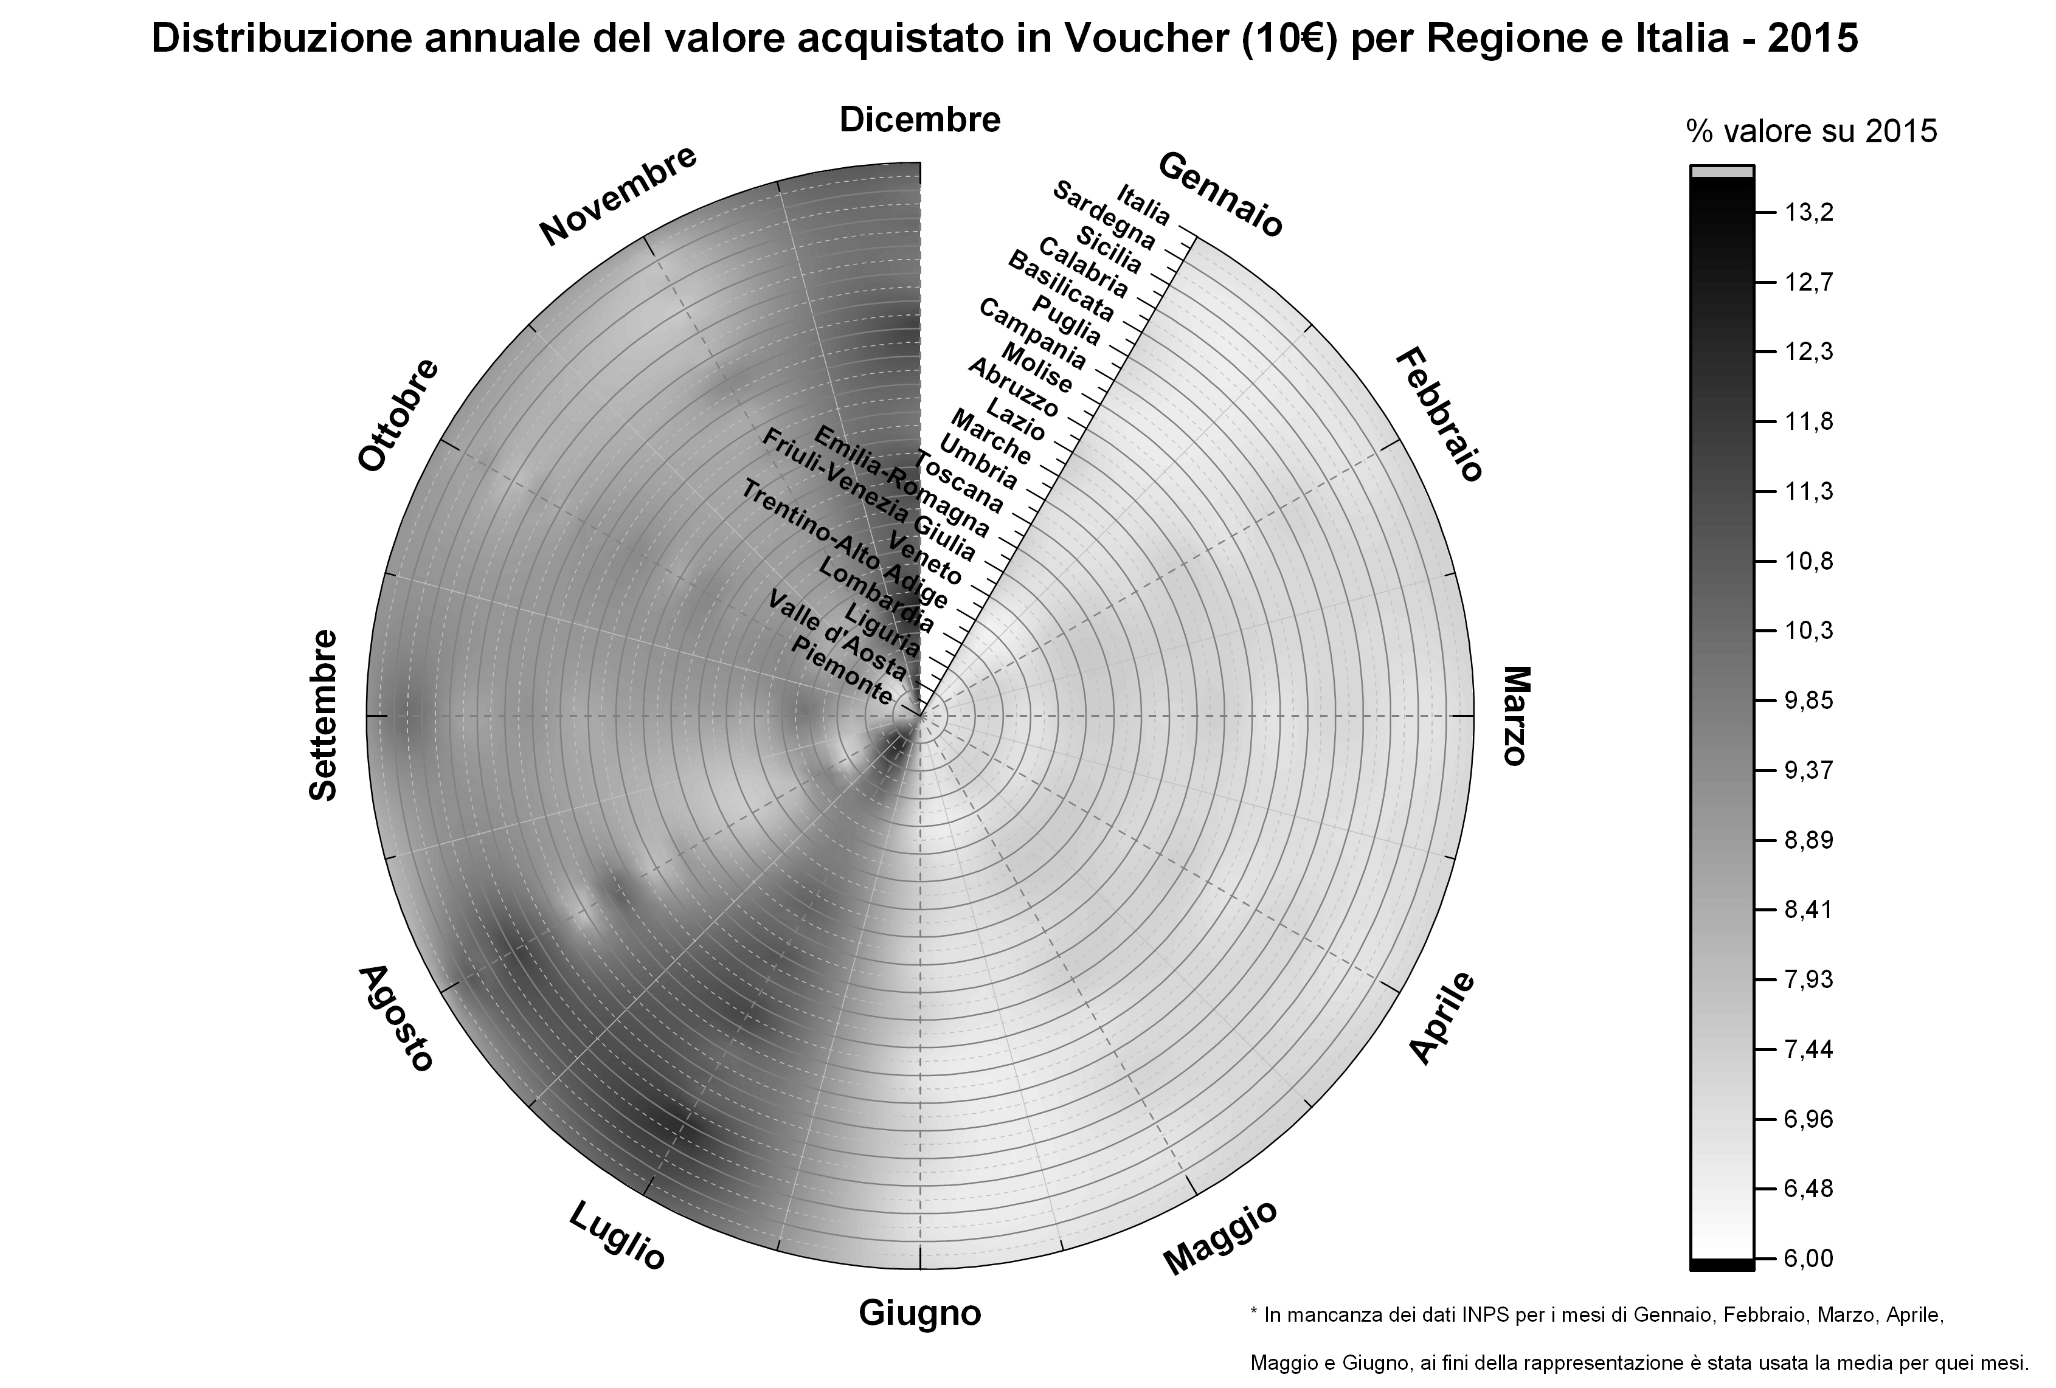

Slide 13
una prima conclusione
Emersione inclusiva
Obiettivo palesemente mancato
Quale emersione?
Emersione contabile
Obiettivo parzialmente mancato

Slide 14
la diseguaglianza emersa dal terreno
tra chi vende il proprio lavoro e chi dispone del suo riconoscimento
tra datori e lavoratori
potere direttivo
dal mercato
al luogo di lavoro
tra le diverse posizioni sul mercato
tra i lavoratori
dumping, gerarchia informale

Slide 15
lavoratori diversi, diversi significati
in voucher è meglio, ma in nero è meglio uguale
(meccanico, Bangladesh, 34 anni)
il voucher si affianca al nero e non mi piace, per questo lo evito (studentessa, Bologna, 23 anni)
a me il voucher conviene, le ore sono pagate di più che col contratto a TD (studente, Romania, 26 anni)
Strumento generalizzato
Riconoscimento e significato soggettivo

Slide 16
un’ambiguità rischiosa
Essendo uno studente, per fare un part-time, il voucher conviene. Però è… quando dovrò lavorare per pensare a cose più in grande no. Bisogna avere un contratto a tempo più lungo, determinato per qualche anno, o l'indeterminato. [Rist_M_2]
È una questione più psicologica che altro. Il discorso è che uno dice di no perché poi lo devi fare per forza, ma intanto lo fai lo stesso. Ti faccio l'esempio della mia collega che dovrebbe lavorare durante quel festivo che io volevo prendermi. Risulta che quel giorno, cadendo nel giorno di riposo, lei ha il giorno libero, da contratto. Ha tranquillamente potuto dire di no, io no. Cioè, se mi chiami in quel giorno io devo farlo e basta, e quindi finirò tardi, chiuderò io. Ma mi devo tenere il lavoro, quindi... Ti incastrano ancora di più. Perché adesso, più o meno, io devo dire di sì, però per tenermi il lavoro. Nel corso del tempo sto valutando molto questa cosa. Perché vedo che i miei colleghi con il contratto stagionale poi hanno la disoccupazione in inverno. E a me sarebbe sempre spettata. C’è da dire che io non ho mai troppo sofferto della cosa, perché alla fine io lavoravo solo l’estate, mentre in inverno avevo la borsa di studio. Il problema si è posto quando per un incidente, che mi ha immobilizzato a lungo, sono andata fuori corso. Ho perso la borsa e non avevo lavorato abbastanza. Ora non riesco ad avere un fisso. Certo è che poi la malattia e i permessi e la disoccupazione sono calcolate sulle ore dichiarate, non su tutte quelle che qua fanno lavorare in più anche agli stagionali. [Rist_F_1]

Slide 17
Voucher: tra precarietà e diseguaglianza
fragilità esterne al luogo di lavoro
opacità degli orizzonti
fragilità nel luogo di lavoro

Slide 18
Voucher: il lavoro accessorio
in Italia e in Emilia-Romagna
a cura di Gianluca De Angelis e Marco Marrone
contatti
gianluca.deangelis@gmail.com
marco.marrone3@unibo.it
Bologna
7 luglio 2016

